Slide 1
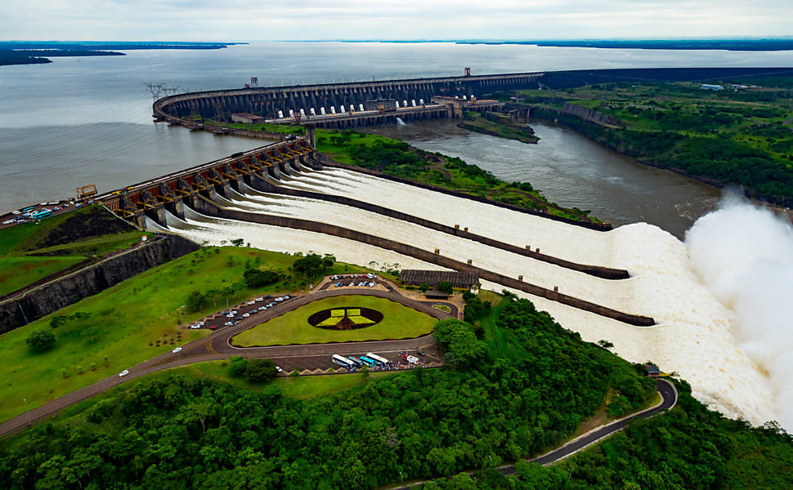
Desafios do
Licenciamento Ambiental Federal
para o Setor Elétrico
Julio Gonchorosky
FUTURO DA RELAÇÃO – MEIO AMBIENTE E SETOR ELÉTRICO Novembro/ 2017

Slide 2
NORMAS
Recepcionado pela Constituição de 1988
L
A
F
Estabelecido pela
Política Nacional
do Meio Ambiente
Lei nº 6938/1981
Resoluções Conama
nº 01/1986 e nº 237/1997
DILIC
Notes:
2

Slide 3
O QUE É
É um
Processo Administrativo de Avaliação
de Impacto Ambiental
L
A
F
DILIC
Notes:
3

Slide 4
O QUE É
É um
Processo Administrativo de Avaliação
de Impacto Ambiental
L
A
F
DILIC
Notes:
4

Slide 5
OBJETIVO
Visa promover o desenvolvimento sustentável por meio do aperfeiçoamento de projetos potencialmente causadores de impactos ou utilizadores de recursos naturais
L
A
F
DILIC
Notes:
5

Slide 6
OBJETIVO
Visa promover o desenvolvimento sustentável por meio do aperfeiçoamento de projetos potencialmente causadores de impactos ou utilizadores de recursos naturais
L
A
F
DILIC
Notes:
6

Slide 7
COMPETÊNCIA
Competência para execução do LAF:
L
A
F
Diretoria de Licenciamento
Ambiental do IBAMA
DILIC
NLA
DILIC
Notes:
7

Slide 8
ESTRUTURA
DILIC
DCOMP
NLA
Divisão de Compensação Ambiental
Núcleo de Licenciamento Ambiental
CGTEF
CGMAC
CGLIN
Coord.-Geral de Licenciamento
de Empreendimentos Fluviais e Pontuais Terrestres
Coord.-Geral de Licenciamento
de Empreendimentos
Marinhos e Costeiros
Coord.-Geral de Licenciamento
de Empreendimentos
Lineares Terrestres
COMIP
COHID
COEXP
COPROD
COMAR
COTRA
CODUT
Coord. de Lic.
de Mineração
e Pesquisa Sísmica
Terrestre
Coord. de Lic.
de Hidrelétricas,
Hidrovias e Estruturas Fluviais
Coord. de Lic.
de Exploração
de Petróleo e Gás
Coord. de Lic.
de Produção
de Petróleo e Gás
Coord. de Lic.
de Portos,
Pesquisa Sísmica Marítima e Est. Marítimas
Coord. de Lic.
de
Transportes
Coord. de Lic.
de Dutos e Sistemas de Transmissão de energia
DTAPE
DENEF
SERAD
Div. de Licenc.
de Empreendim.
Agropecuários, Transposições e Peq. Estruturas Terrestres
Div. de Lic.
de Energia Nuclear, Termoel., Eólicas e Outras Fontes Alternativas
Serviço de Regularização Ambiental
Notes:
8

Slide 9
DESAFIOS SOCIOAMBIENTAIS
Especulações de toda ordem;
Conflitos – uso e ocupação do solo;
Geralmente tem forte capacidade de modificação do meio socioeconômico a nível local ou mesmo regional;
Transformações sociais;
Dependência econômica e demanda por serviços e equipamentos urbanos, em especial, de municípios menores;
Podem gerar passivos ambientais significativos.
DILIC
Notes:
9

Slide 10
FASES LAF
Abertura de Processo
O empreendedor preenche a
Ficha de Caracterização Ambiental (FCA).
A equipe prepara o Termo de Referência (TR).
Notes:
10

Slide 11
FASES LAF
2
LP
Licença Prévia:
Análise do Estudo Ambiental
(EIA/Rima ou outro)
Audiências Públicas
Análise da Viabilidade Ambiental
DILIC
Notes:
11

Slide 12
FASES LAF
3
LI
Licença de Instalação:
Plano Básico Ambiental
(PBA)
Medidas Mitigadores de Impacto
Verificação do cumprimento da condicionantes da LP
DILIC
Notes:
12

Slide 13
FASES LAF
4
Acompanhamento da Instalação (Relatórios).
DILIC
Notes:
13

Slide 14
FASES LAF
5
LO
Licença de Operação:
Baseia-se nos relatórios de acompanhamento e demais informações do processo.
Verificação do cumprimento da condicionantes da LI
DILIC
Notes:
14

Slide 15
6
Acompanhamento da Operação
Acompanhamento da Operação (Relatórios).
DILIC

Slide 16
FASES LAF
1. Abertura de Processo
2. Licença Prévia (LP)
3. Licença de Instalação (LI)
4. Acompanhamento da Instalação
5. Licença de Operação (LO)
6. Acompanhamento da Operação
Em todas as fases especialmente nos acompanhamentos de LI e LO, a equipe técnica realiza vistorias de campo.
O Ibama emitiu em 14/07/17
a Licença de Operação (LO)
nº 1397/2017, que
autoriza a realização do
Teste de Longa Duração (TLD)
pelo navio-plataforma
Pioneiro de Libra, da Petrobrás.
DILIC
Notes:
16

Slide 17
ANÁLISES MULTIDISCIPLINARES
1
Meio Físico
Água, solo, obras, organização territorial.
Impactos sobre a população
da área de influência
e atividades econômicas.
2
Meio Socioeconômico
3
Meio Biótico
Fauna e flora.
4
Análise de risco
Sistema Nacional de Unidades de Conservação da Natureza (SNUC).
Lei nº 9.985/2000.
5
Compensação
Ambiental
DILIC
Notes:
17

Slide 18
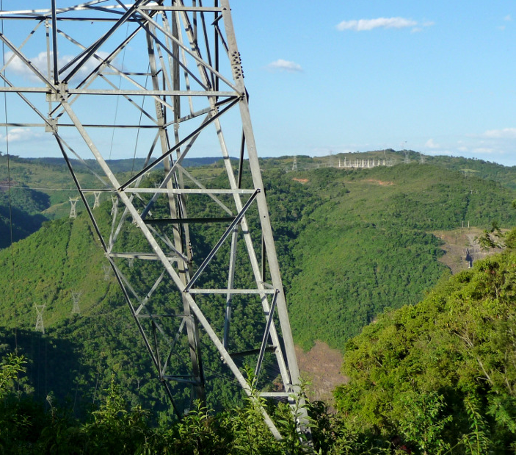
Compensação
Ambiental
Valores destinados:
2011
R$ 10.585.544,68
2012
R$ 141.384.721,26
2013
R$ 334.423.863,25
2014
R$ 487.183.321,26
2015
R$ 76.173.919,03
Em 2017, o Ibama adotou nova abordagem técnica para garantir a reposição florestal de Mata Atlântica exigida no LAF. A nova abordagem foi testada pela primeira vez no licenciamento ambiental da
Linha de Transmissão (LT) Itá-Caxias.
2016
R$ 411.533.828,77
Total:
R$ 1.461.285.198,25
DILIC
Notes:
18

Slide 19
EVOLUÇÃO DA DEMANDA
2167
2096
Nº processos / Ano
1902
1640
1496
1329
1199
1077
950
804
589
673
485
398
302
2003
2004
2005
2006
2007
2008
2009
2010
2011
2012
2013
2014
2015
2016
2017
DILIC
Notes:
19

Slide 20
EVOLUÇÃO
Processos x Quadro da Dilic x Licenças emitidas
Analistas Ambientais
Nº de licenças
Nº de processos
2003
2004
2005
2006
2007
2008
2009
2010
2011
2012
2013
2014
2015
2016
2017
DILIC
Notes:
20

Slide 21
Processos de Licenciamento relativos ao Setor Elétrico
Empreendimento | Quantidade | % | Observação
Linhas de Transmissão | 256 | 12,2 | Contando com as regularizações são cerca de 100 mil km de LTs.
Nucleares (pesquisa, geração, indústria e transporte) | 75 | 3,5 | 2 Usinas com LO 1 Usina com LI
Parques Eólicos | 20 | 1,0 | 2.000 MW nos processos abertos no IBAMA. 2 Parques Offshore com TR
Pequenas Centrais Hidrelétricas - PCH | 39 | 1,8
Usinas Hidrelétricas - UHE | 78 | 3,7 | Segundo a LC 140 todos empreendimentos acima 300 MW devem ser licenciados/ regularizados
Usinas Termelétricas - UTE | 39 | 1,9 | Mais de 35.000 MW sendo acompanhados pelo IBAMA
TOTAL | 508 | 24,1 | 508 proc. / +-50 pessoas

Slide 22
NECESSIDADE OPERACIONAL DA DILIC
Para determinar o número ideal de Analistas Ambientais (AA) para atendimento das demandas do Licenciamento Ambiental Federal, os seguintes critérios foram utilizados:
1. Relação entre número de processos existentes e o número de equipes disponíveis para executar os procedimentos técnicos de Avaliação de Impactos Ambientais;
2. Cada equipe multidisciplinar seria composta de 4 AAs;
Dias úteis no ano (descontando período de férias);
3. CO=P/Eq (CO = Capacidade Operacional;
4. P=Processos; Eq = Equipe);
5. Hoje a Dilic opera com 326 AAs e 81,5 equipes completas.
A Dilic tem apenas 13.6% de sua necessidade operacional.
Em 2017, o Ibama visitou as instalações do Projeto Carajás S11D cuja Licença de Operação (LO) prevê a produção de até 90 milhões de toneladas de minério de ferro por ano.
DILIC
Notes:
22

Slide 23
Situação atual da Dilic | Sede | RJ | NLA | Total
Analistas ambientais (AA) | 125 | 67 | 134 | 326
Equipes completas (Eq = 4 AA) | 31,25 | 16,75 | 33,5 | 81,5
Processos (P) | 1347 | 372 | 521 | 2.240
Capacidade operacional (CO) |  | 27,5
Dedicação por processo (Hora/ano) |  | 64
Dedicação por processo (Dias úteis) |  | 8
Realidade operacional da Dilic
DILIC
Notes:
23

Slide 24
Situação ideal para a Dilic | Sede | RJ | NLA | Total
Analistas ambientais (AA) | 1.478 | 408 | 572 | 2.458
Equipes completas (Eq = 4 AA) | 369 | 102 | 143 | 614
Processos (P) | 1.347 | 372 | 521 | 2.240
Capacidade operacional (CO) |  | 3,646
Dedicação por processo (Hora/ano) |  | 489,36
Dedicação por processo (Dias úteis) |  | 61,17
Necessidade operacional da Dilic
DILIC
Notes:
24

Slide 25
Situação ideal para a Dilic (Carteira ativa) | Sede | RJ | NLA | Total
Analistas ambientais (AA) | 716 | 67 | 368 | 1.151
Equipes completas (Eq = 4 AA) | 179 | 17 | 92 | 288
Processos (P) | 653 | 61 | 335 | 1.049
Capacidade operacional (CO) |  | 3,646
Dedicação por processo (Hora/ano) |  | 489,36
Dedicação por processo (Dias úteis) |  | 61,17
Necessidade operacional da Dilic
DILIC
Notes:
25

Slide 26
DESAFIOS GOVERNAMENTAL
A ausência de planejamento e politicas públicas do governo nas suas três esferas em diversas regiões do Brasil, tem impactos diretos, por vezes os mais contundentes, no âmbito do licenciamento ambiental federal da infraestrutura de energia elétrica:
-Deterioração da qualidade de vida local, que na maioria das vezes se dá em áreas em que a população já vive em más ou péssimas condições;
-Comoção social e protestos;
-Gastos desnecessários;
-Prejuízos aos investidores;
-Prejuízo ao governo;
-Politicas públicas emergenciais equivocadas;
-Judicializações;
-Atrasos no processo do LAF.

Slide 27
DESAFIOS GOVERNAMENTAL
Ações antecipatórias – preparar a região para receber o empreendimento;
Divulgar de forma sistemática as ações desenvolvidas pelas empresas (transparência), com o objetivo de reduzir especulações.
Fontes “alternativas” de geração de energia – ampliar a discussão com a sociedade.
DILIC
Notes:
27

Slide 28
DESAFIOS EMPRESARIAL
Reconhece-se a maturidade do setor no desenvolvimento de projetos e sua interface com os componentes socioambientais e econômicos.
Entretanto, o setor deve avaliar a necessidade de antecipar, de forma mais completa/aprofundada a caracterização de componentes socioambientais, que sirvam para o desenvolvimento dos estudos ambientais e, principalmente, com a finalidade de subsidiar a efetivação de ações antecipatórias/preparatórias na região.
Executar de forma sistemática um Plano de Comunicação Social desde o início.
Desenvolvimento tecnológico – sempre aprimorar – com o objetivo de melhorar o aproveitamento dos diversos potenciais de geração de energia;
DILIC
Notes:
28

Slide 29
DESAFIOS EMPRESARIAL
Melhorar o conteúdo dos estudos ambientais e dos Programas Ambientais – efetividade (impacto) - Matriz de Referência de Impactos Ambientais – convite ao setor.
UHE projetada para o rio São Francisco, teve seu EIA devolvido duas vezes para complementação, por não atender o solicitado no Termo de Referência do IBAMA;
UHEs projetadas para o rio Parnaíba possuíam diversos “copia e cola” em seu EIA, que incluíam a troca de nomes dos empreendimentos e alguns dados técnicos;
Um EIA para um UHE localizado em região de Cerrado, trazia Cetáceos como de ocorrência para o rio em questão.

Slide 30
Dificuldade em se prever os reais impactos que o empreendimento
Em 2009 foi identificado pelo IBAMA que os UHEs do Rio Madeira, Jirau e Santo Antônio, tinham a delimitação da área de seus reservatórios subestimada em torno de 100% no EIA, por não considerar o efeito de remanso, fato inerente a baixa queda dos rios da Amazônia associados a um UHE dito a fio d’água;
O UHE Santo Antônio aceitou revisar os estudos seguindo o processo de debate que envolve o processo do LAF;
O UHE Jirau não internalizou a envoltória do reservatório baseando-se no efeito de remanso. O IBAMA, com respaldo do MMA, Aneel, MME e ANA, definiu por ofício a área ocupada pelo reservatório em questão;
Resultou em atrasos que impactaram no prazo para emissão da LI.

Slide 31
DESAFIOS IBAMA/DILIC
Reforço do quadro técnico e administrativo do Instituto;
Capacitação do quadro técnico do Instituto;
Padronização da análise dos procedimentos;
Divulgar, de forma mais sistemática, os resultados do licenciamento ambiental.
DILIC
Notes:
31

Slide 32
DESAFIOS IBAMA/DILIC
Deficiência de procedimentos e normas internas, que definam e instituam padrões de análise a serem seguidos pelas equipes técnicas das diferentes coordenações do IBAMA no âmbito do LAF. (Matriz de Referência de Impactos por Tipologia)
Necessidade de interlocução com outras instituições ou órgãos, os quais possuem ritos e demandas próprios, nem sempre alinhados com os prazos do licenciamento (INCRA, FUNAI, DNPM, ICMBio, Órgãos Estaduais e Municipais de Gestão e Controle).
Não cumprimento de prazos legais ou estabelecidos no âmbito processual.
Criminalização das análise técnicas.

Slide 33
DESAFIOS CONJUNTOS
“Marketing” socioambiental – a experiência do setor deveria ser mais difundida – inovação tecnológica, benefícios sociais gerados, arrecadação de tributos, ações próprias de caráter social;
Trabalhar/capacitar a equipe de campo para que adote cuidados socioambientais – relacionamento com a comunidade e educação ambiental (empregados).
DILIC
Notes:
33

Slide 34
DESAFIOS DA NATUREZA
O ambiente natural é permeado pela imprevisibilidade, podendo gerar impactos que transcendem o planejamento e os prognósticos ambientais.
Cheia de 2014 no Rio Madeira
Contorno do reservatório delimitado para efeito de desapropriações pela vazão de 38.800 m³/s; as vazões observadas ultrapassaram os 60.000 m³/s, ocasionando:
Prejuízos à população;
Prejuízos ao empreendimento;
Alterações de cota;
Acumulo de sedimentos além do modelado;
Problemas internacionais;
Atrasos no processo de licenciamento.

Slide 35
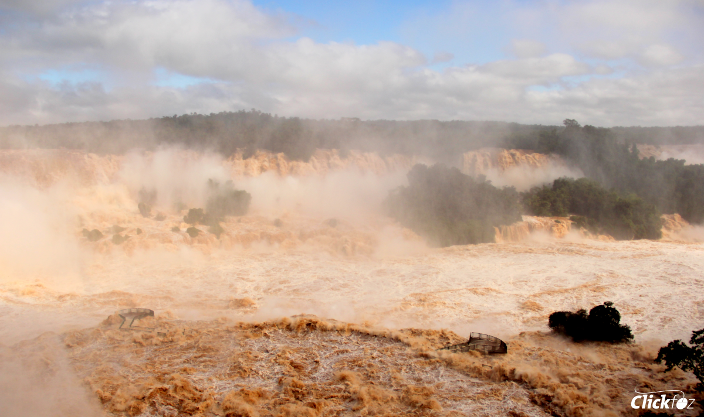

Slide 36
LT 500kv Ceará Mirim II
@ Campina Grande III
DILIC

Slide 37
UHE Belo Monte
@ Altamira, Pará
DILIC

Slide 38
Diretora de Licenciamento Ambiental
Superintendência do IBAMA no Paraná
dilic.sede@ibama.gov.br
www.ibama.gov.br

